Slide 1


Обзор спортивно-массовых мероприятий в колледже для адаптивной физической культуры
Мероприятия для студентов с ОВЗ, направленные на развитие и социализацию через спорт.

Slide 2
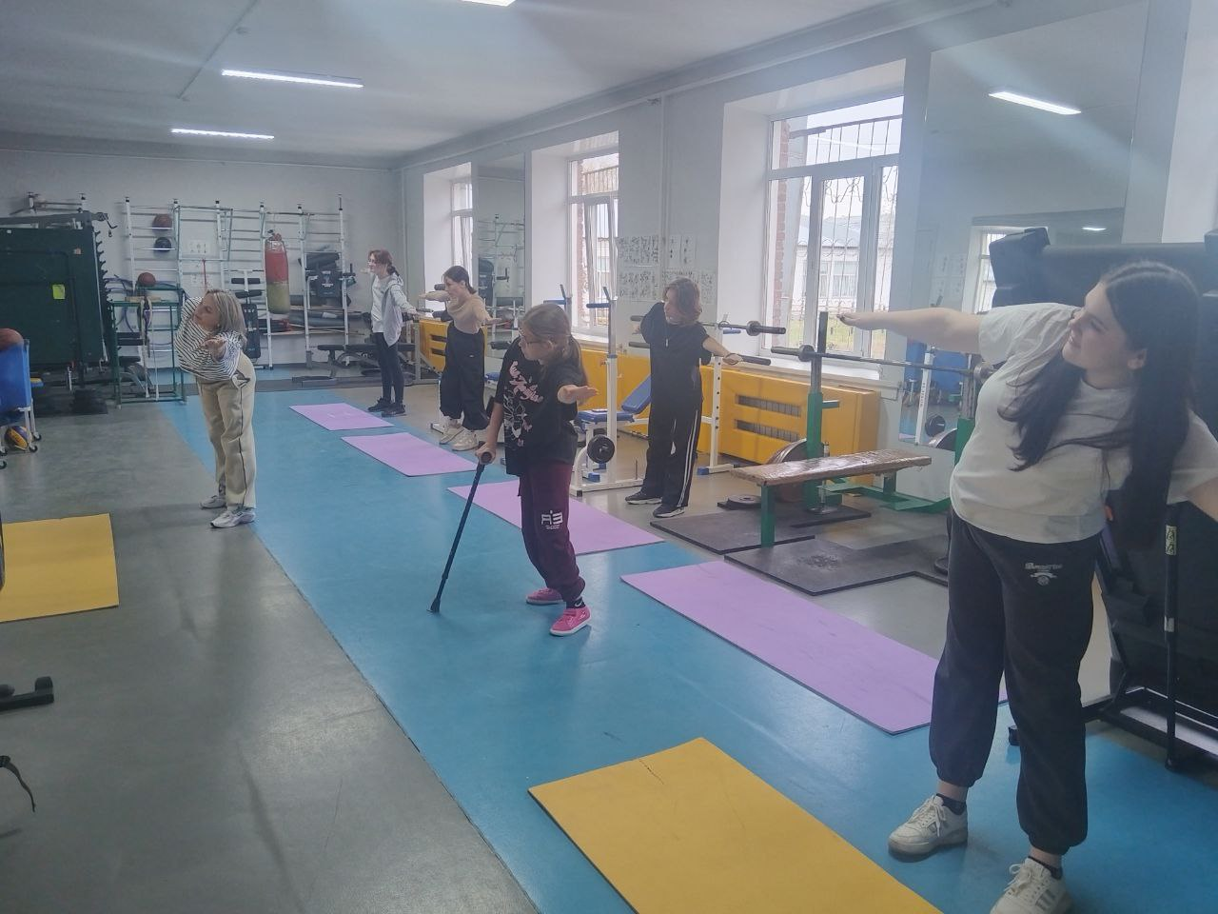
Значение адаптивной физической культуры в колледже
Развитие адаптивной физкультуры способствует преодолению барьеров, укреплению здоровья и социальной интеграции студентов с ограниченными возможностями.
2

Slide 3

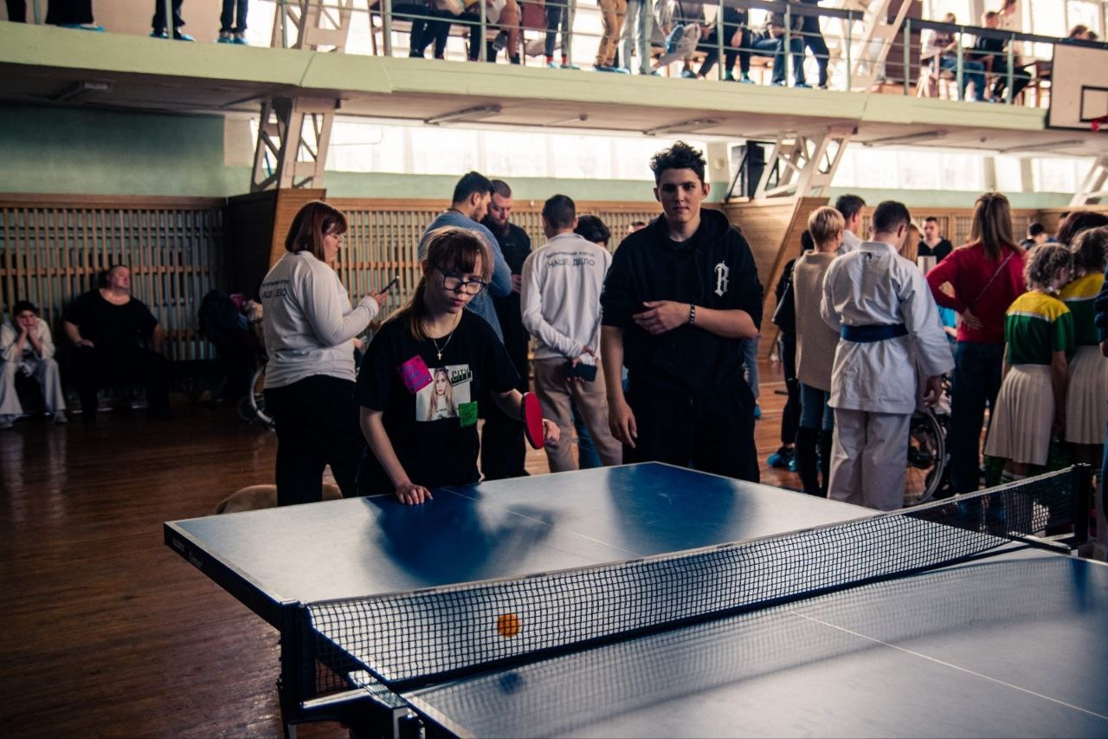
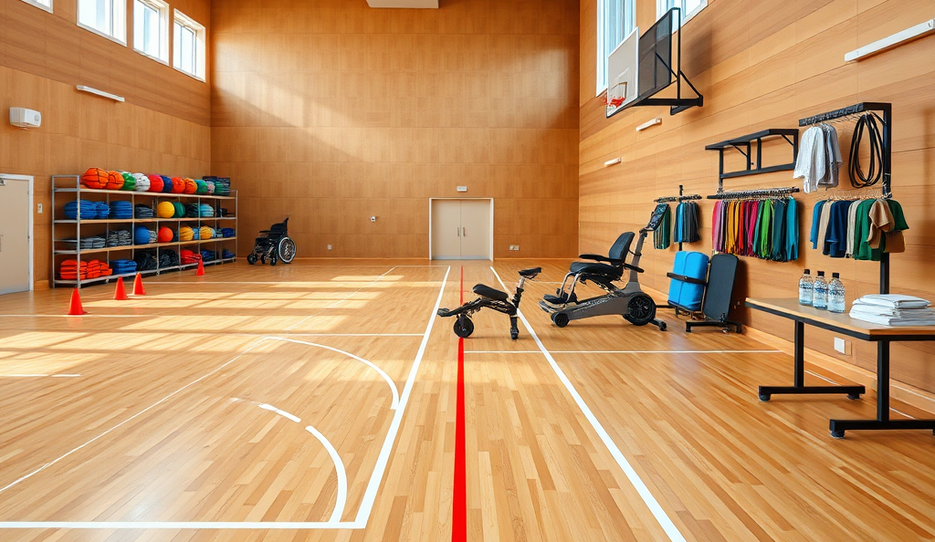
Основные форматы спортивно-массовых мероприятий
Физкультурные праздники и мастер-классы
Физкультурные праздники и мастер-классы привлекают всех студентов, помогают развивать навыки и повышают интерес к здоровому образу жизни.
Соревнования и тренировки
Проводятся регулярные соревнования по адаптивным видам спорта и тренировки с профессиональной поддержкой. Эти мероприятия улучшают физическую форму и командный дух.

Slide 4






Организация и участие
Преподаватели и волонтеры
Преподаватели физкультуры и студенческие волонтеры активно участвуют в подготовке и проведении мероприятий, обеспечивая профессиональную поддержку и помощь.
Колледжный комитет
Комитет по адаптивной физкультуре координирует организационную работу, планирует мероприятия и контролирует их качество и безопасность.
Разнообразие участников
Студенты с разными видами ограничений объединены общей целью – активным образом жизни и социализацией через спорт.

Slide 5


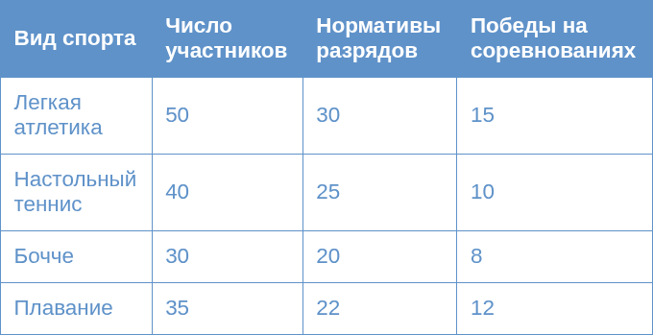
Результаты в адаптивных видах спорта
Таблица отражает участие, выполнение нормативов и победы студентов по видам спорта в прошедшем учебном году.
Высокий процент успешного выполнения нормативов и значительное количество побед подтверждают качество подготовки участников.
Статистика спортивного отдела колледжа, на сегодняшний день

Slide 6
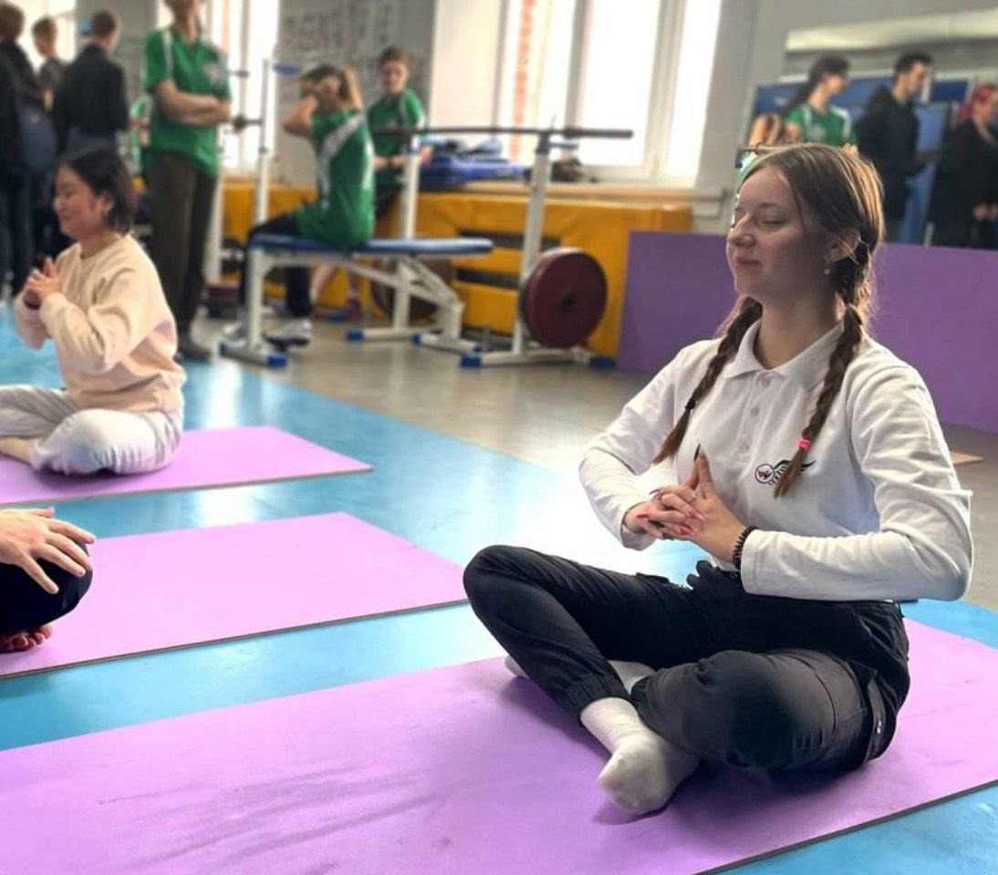
Влияние мастер-классов и тренингов
Опытные тренеры и параспортсмены проводят мастер-классы, демонстрируя адаптивные техники и мотивацию для студентов с различными нарушениями.
Практические занятия увеличивают навыки, улучшают уверенность и профессиональную подготовку участников с физическими ограничениями.

Slide 7





Социальные и психологические эффекты спорта
Участие в мероприятиях повышает самооценку студентов с ОВЗ, обеспечивая им чувство достижения и поддержки.
Спортивные события способствуют уменьшению социальной изоляции, сближая участников и формируя дружеские отношения.
Коммуникативные навыки улучшаются, что помогает успешной адаптации и интеграции в студенческое сообщество.

